Slide 1
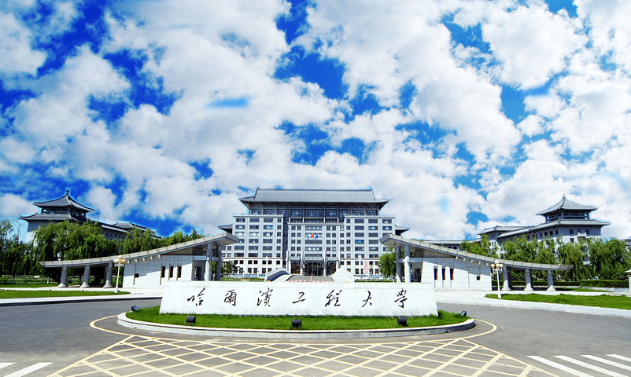


Controlling Fairness and Bias in Dynamic Learning-to-Rank
动态排序学习中的公平与偏差控制
SIGIR 2020 Best Paper Award
冯晓宇

Slide 2


01
背景
CONTENTS
02
动态排序
目录
Fairco算法
03
04
评估和实验
05
总结

Slide 3


01
背景
PART01

Slide 4
凡有的，还要加倍给他叫他多余；没有的，连他所有的也要夺过来。
--《新约·马太福音》

Slide 5
背景
01
马太效应
任何个体、群体或地区，在某一个方面（如金钱、名誉、地位等）获得成功和进步，就会产生一种积累优势，就会有更多的机会取得更大的成功和进步。
反映当今社会中存在的一个普遍现象，即赢家通吃，富者越富。
推荐排名中的马太效应
如微博、知乎热搜
同一类话题排名越靠前被点击的概率也就越大，这样，在一段时间内，越是靠前的话题就越会被人点击，然后它越会靠前，然后它就越会......
问题
当然，也许热搜机制存在的意义就在于此，或许不必缓解马太效应。但是在其它很多排名环境中，不只涉及用户，还有项目提供方。

Slide 6
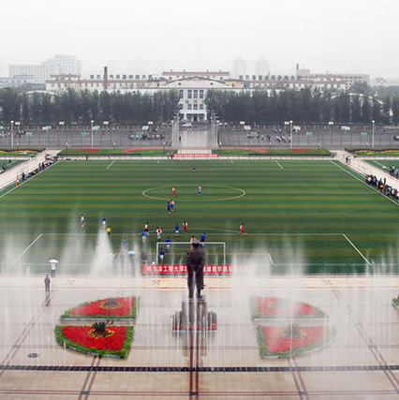

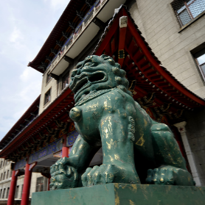
背景
01
解决排名环境中的马太效应
第43届国际信息检索研究与发展（SIGIR ）年会最佳论文奖正式公布，由柏林工业大学和康奈尔大学的研究者摘得该奖项，该研究对动态学习排名的不公平和偏差做了一些控制，尤其是想要解决马太效应中的“富者越富”这一问题。

Slide 7
02
动态排序
PART02

Slide 8
动态排序
02
一个页面可以展示20条数据，现有A和B两位作者。每位作者各有10篇文章。
01
02
03
04
最原始的LTR排序算法对A、B进行真正的平均相关性对文章进行排名，将A的文章排在第1-10位，将B的文章排在第11-20位。
我们认为可能这是不公平的，因为这两个群体虽然有相似的优点(即相关性)，但却获得了不成比例的不同结果。这里，平均相关性的2%的差异导致了组间暴露的更大差异。
51%的用户只喜欢A作者的文章，不看B的文章。
相反49%的用户只喜欢B的文章，不看A的文章。

Slide 9
动态排序
02
在排序学习LTR问题下，有一个专门的方向，就是动态排序，动态排序与常规的LTR方法相比，在计算排序的过程中加入了用户的反馈信息，将用户的反馈快速作用到排序结果上。
但问题也是从这里产生的，只有被曝光的内容才能获得用户的反馈，未曝光的内容连用户反馈都无法拿到。造成的后果是，一些优质的内容，可能会因为有很多用户的好反馈而得到后续更好的排名，而那些没有曝光的内容则会继续不被曝光，这就是 “富人越富、穷人越穷” 的状态。另一方面，在曝光的影响下，用户的思维其实是会被影响的，例如某些可能偏门的信息以为曝光多而被认为是“热点”。因此，我们需要在排序中考虑到公平性。

Slide 10
动态排序
02
排序算法是很多线上平台匹配用户与项目（如新闻、产品、音乐、视频等）的主要途径。在这类双边市场中，不仅用户可以从排序中获益，排序本身也决定了项目提供商（如出版商、卖家、艺术家等）的效益（如曝光度、收益等）。
但人们已经注意到，仅针对用户的效益进行优化（几乎所有 learning-to-rank 算法都是这样做的）对于项目提供商而言是不公平的。
因此，该研究提出一种新型 learning-to-rank 方法，可以显式地对成组项目（如同一个出版商发布的文章）提供 merit-based 公平性保障。
具体而言，该研究提出了一种确保成组项目公平性的学习算法，它还可以同时基于隐式反馈数据学习排序函数。该算法以控制器的形式，集成公平性和效益的无偏估计器，在可用数据增多后可以对二者进行动态适应。
该研究提供了严谨的理论基础和收敛保证，此外实验结果表明，该算法具备高度的实用性和稳健性。

Slide 11
03
Fairco算法
PART03

Slide 12
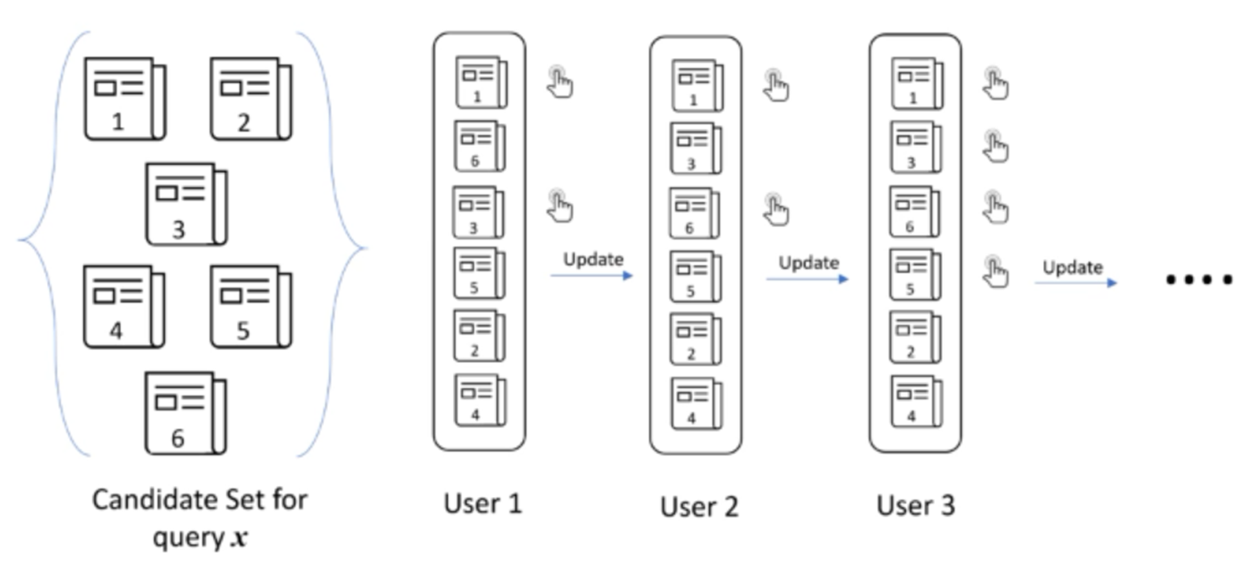
Fairco算法
03
为了缓解马太效应，我们必须要有一个动态的学习排名过程：

Slide 13
Fairco算法
03
我们希望顺序呈现动态的排名，最大化预期用户效益，同时确保不公平性归零，使排名收敛。为此，该研究提出了一种Learning-to-Rank算法Fairco，也就是公平控制器：Fairness Controller。
动态排序算法期望具备的两个性质
公平性：
算法可以根据相关性对曝光量进行公平的分配。
无偏性：
用来描述用户偏好的统计量是无偏的。

Slide 14
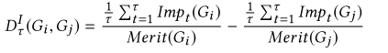
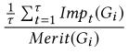
Fairco算法
03
公平性
公平性问题的核心就是如何公平合理地曝光。这里我们对如何判断是否曝光以及如何衡量用户对物料偏好两个变量进行建模。
是否曝光实际上和排序打分、用户信息、相关性有关。
公平的实现在于消除差异，那么公平的衡量问题就可以转为差异的衡量问题，差异低了，公平自然就高了。
，即某一类物料单位偏好下的期望曝光。这点非常遵从推荐系统中“根据偏好推荐内容”的宗旨，我们希望物料的偏好越大，曝光度越高。那么所谓的公平，其实就是希望每种物料的“单位偏好下的期望曝光”尽可能接近，所以有了 变量，作者把它称为“exposure-based fairness disparity”

Slide 15
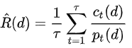
Fairco算法
03
无偏性
需要考虑无偏性的变量一共3个：
1.位置偏差
2.用户对物料的平均相关性
3.全局的物料期望相关性
从公式中我们可以清晰地看到，相关性的计算，是需要依赖每一时间段的 进行动态更新的，从而实现了动态排序。

Slide 16
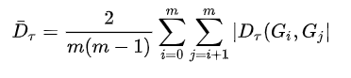
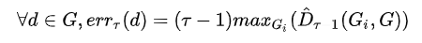
Fairco算法
03
公平性的动态控制
得到衡量全局所有内容曝光的公平性的变量，
显然 尽可能小，代表越公平。
这也就是这篇论文提到的 FairCo 了，FairCo 的思路来源于 Proportional Controller[3]，其核心是为了在常态信号下控制特定信号而构建的一种模型。在这里，常态是能根据用户的偏好为用户推荐内容，需要控制的就是不能让特定组的条目出现的过多。 所以构建的形式就是这样的：
其中，
是为了找出与所有类差距最大的那个类，对曝光不足的要推高，曝光过多的要拉低。

Slide 17
04
评估和实验
PART04

Slide 18
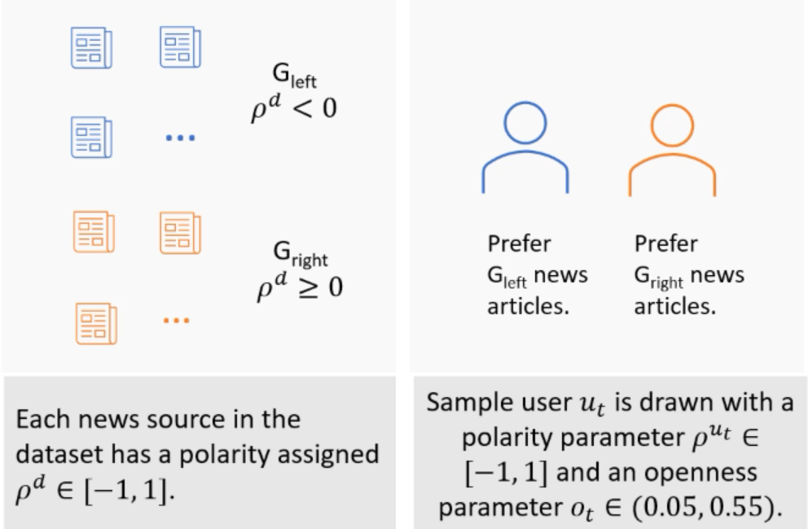
评估和实验
04
1、估计无偏平均相关性
现在，为了用相关的IPS估计器来评估Fairco，该研究使用了一个自己的示例模拟。首先，从广告中抽取新闻文章作为测试媒体偏差数据集的样本，该数据集用两极化得分标记每个新来源。然后模拟访问这个网站的用户，这样每个用户都有一个相关的两极化得分和一个开放性参数。
一个用户新闻文章的真实相关度是新闻文章的两极化以及用户开放性的函数，其真实相关度分布服从伯努利分布
我们的算法目标是将排名呈现给一系列进入的用户，以使他们的效用最大化，同时公平地接触所有的新闻文章。

Slide 19
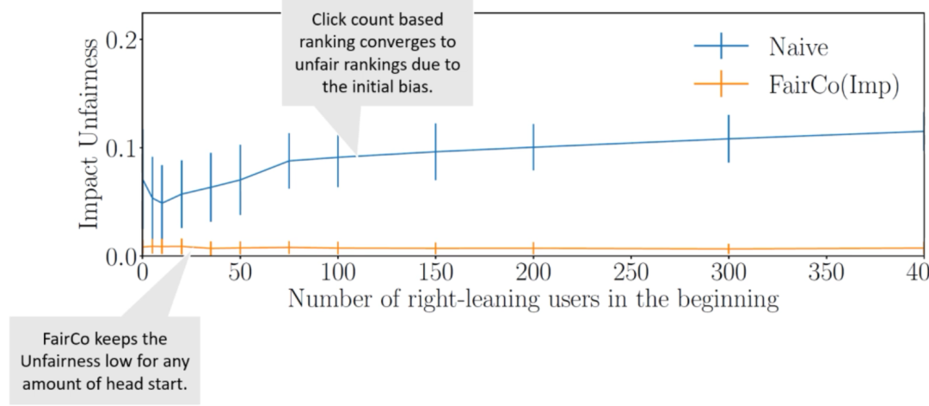
评估和实验
04
2、Fairco会让“富人破产”吗?
在第一个实验中对一些右偏向性用户进行模拟，右偏向性用户可以通过在G-right文章中引入点击来偏向排名。可以看到公平控制器Fairco能从最初的偏差中恢复过来，同时仍在学习相关度。
别的排名算法很难打破最初少数用户造成的偏差，而Fairco能够将这种偏差减少到零，并将不公平性保持在较低水平，即使某些“富人”在一开始就有大量的领先优势。这就意味着最开始的“富人”是有破产的风险的，但是某些“富人”也可能会继续受用户“偏爱”而富下去。

Slide 20
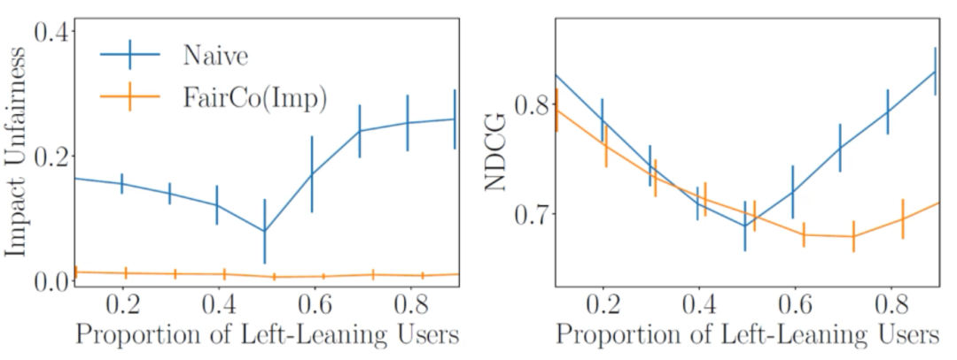
评估和实验
04
3、Fairco是如何保护少数群体的偏好的？
可以看到，如果我们改变左偏向性用户在用户群体中的比例，Fairco可以始终将不公平性保持在接近零的水平，同时在其中一个群体占多数的情况下以公平换取效用，如图所示。

Slide 21
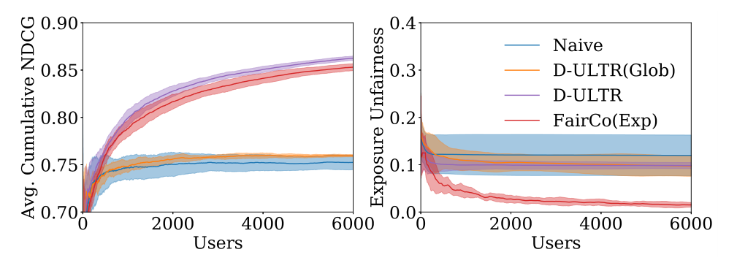
评估和实验
04
4、Fairco算法在电影数据集上实验
该研究从ML-20M数据集中选择前五大制片公司的100部电影，以此作为电影镜头数据集的一个子集。然后在这些电影中选择10K个最活跃的用户。之后计算这些用户和电影之间的评分矩阵，并使用这个矩阵分解得到的用户特征作为模型的输入。
这里的目标是向每一个用户展示排名，最大限度地提高DCG指标，同时确保制片公司获得与他们电影平均元素相对应的曝光份额。
在这个实验中，本文展示了Fairco算法在公平性方面的有效性，与只根据无偏相关估计进行排名的D-ULTR方法相比，本文还比较了朴素估计，并证明了在测试集上不公平性归零，如下图的红线、绿线所示。

Slide 22
05
总结
PART05

Slide 23

总结
05
1、论文确定了在动态学习排序中，有偏反馈是如何导致不公平和次优排序的。
2、论文提出了一种自适应的公平协同算法，在相关度仍在学习的情况下，强制执行相关度公平约束。另外Fairco算法易于实现，并且在运行时非常有效。
3、论文提出的算法打破了动态排名中“富者更富”的现象。。

Slide 24
Thank you
大工至善 大学至真

